Slide 1
平成25年度枚方市医師会
学校医研修会
アナフィラキシーと
アドレナリン自己注射について
地方独立行政法人 大阪府立病院機構
大阪府立呼吸器・アレルギー医療センター
小児科
亀田 誠
（2013.7.17. 枚方市）

Slide 2
児童生徒全体のアレルギー疾患有病率
（％）
平成16年6月末時点での調査
平成19年3月 「アレルギー疾患に関する調査研究報告書」
文部科学省 アレルギー疾患に関する調査委員会

Slide 3
即時型食物アレルギーの症状
食物アレルギーの診療の手引き2011
平成20年即時型食物アレルギー全国モニタリング調査結果

Slide 4
アナフィラキシーによる死亡者数
西暦年 | 2006 | 2007 | 2008 | 2009 | 2010 | 2011
有害食物による | ５ | ５ | ４ | ４ | ４ | ５
ハチとの接触 | ２０ | １９ | １５ | １３ | ２０ | １６
薬物の有害事象 | ３４ | ２９ | １９ | ２６ | ２１ | ３２
血清による | １ | １ | ０ | １ | ０ | ０
その他 | ６ | １２ | １０ | ７ | ６ | １８
合計 | ６６ | ６６ | ４８ | ５１ | ５１ | ７１
参考：1~14歳の死因 第1位は不慮の事故で年間約600名
「厚生労働省 人口動態統計」

Slide 5
アナフィラキシーとアナフィラキシーショック
アナフィラキシー
原因となる物質に暴露されてから短時間で生じる急性の全身
反応で、狭義にはＩｇＥ抗体を介するアレルギー反応を指す。
原因、誘因としては食物、アルコール、刺虫症（ハチ等）、刺咬
（ハムスター等）、ラテックス、薬剤、運動などがある。
アナフィラキシーショック
アナフィラキシーの内でショック症状を呈する状態。
ショックとは種々原因で循環動態に異常を生じ、全身の臓器に 必要な酸素を供給することができない状態。
一般に血圧低下、意識低下（喪失）などの症状で示される。
注意すべき症状
・息苦しそう ・意識低下 ・四肢冷感（脈が触れにくい）

Slide 6
アナフィラキシーの原因
食物アレルギー
（食物依存性運動誘発アナフィラキシー）
蜂アレルギー

Slide 7
食物アレルギーとは？
食物が（主として摂取によって）
アレルギー反応の原因となり、
様々な症状をひきおこす病態。
食物によって引き起こされる抗原特異的な免疫学的機序を介して生体にとって不利益な症状が惹起される現象。
症状は合併症がないと当該の食物を摂取、あるいは接触、吸入しない限りはない。

Slide 8
食物アレルギーの臨床型分類
臨床型 |  | 発症 年齢 | 頻度の高い食物 | 耐性の獲得 | アナフィラキシーショックの可能性 | 食物アレルギーの機序
新生児・乳児消化管 アレルギー |  | 新生児期 乳児期 | 牛乳(育児用粉乳) | 多くは寛解 | （±） | 主に IgE非依存型
食物アレルギーの関与する 乳児アトピー性皮膚炎 |  | 乳児期 | 鶏卵、牛乳、小麦、 大豆など | 多くは寛解 | (＋) | 主に IgE依存型
即時型症状 （じんま疹、アナフィラキシーなど） |  | 乳児期～ 成人期 | 乳児～幼児： 鶏卵、牛乳、小麦、 そば、魚類、ピーナッツ など 学童～成人： 甲殻類、魚類、小麦、 果物類、そば、ピーナッツ など | 鶏卵、牛乳、 小麦、大豆など 多くは寛解 その他の多く 寛解しにくい | （＋＋） | IgE依存型
特 殊 型 | 食物依存性運動誘発 アナフィラキシー （FEIAn/FDEIA） | 学童期～ 成人期 | 小麦、エビ、イカなど | 寛解しにくい | （＋＋＋） | IgE依存型
 | 口腔アレルギー 症候群（OAS） | 幼児期～ 成人期 | 果物・野菜など | 寛解しにくい | （±） | IgE依存型
食物アレルギーガイドライン2012
Notes:
8
8

Slide 9
即時型食物アレルギーの症状
食物アレルギーの診療の手引き2011
平成20年即時型食物アレルギー全国モニタリング調査結果

Slide 10
摂取後60分以内にショック症状を呈した
原因食物
カシューナッツ 0.7%
クルミ 0.7%
モモ 1.1%
アーモンド 0.7%
大豆 1.4%
キウイ 1.4%
ソバ 2.8%
その他
7.1%
鶏卵
29.3%
イクラ 2.8%
エビ 3.2%
ピーナッツ 6.4%
小麦
20.1%
乳
22.3%
今井孝成：平成２０年度厚労科学研究

Slide 11
食物依存性運動誘発性アナフィラキシー
小麦や甲殻類を摂取した後運動をすると症状が発現する病態
小学生での頻度は0.0046%、中高生で各々0.017%、0.0086%
（2006年日本アレルギー学会春季臨床大会 相原雄幸ら）

Slide 12
食物アレルギー
診断のプロセス
血液検査陽性＝食物アレルギーではありません！
本来は経口負荷テストが必要です。
一般にアレルギー反応は、抗原に対する過剰反応ですので、同じ条件で食べれば常に症状が誘発されます。

Slide 13
食物アレルギー
予防的な対応
治療の基本です！

Slide 14
食物アレルギー、アナフィラキシーの予防
原因物質の除去、回避
原因物質の確定させ、必要最低限の除去を目指す。
抗原性を低下させる
加熱、発酵、干物
薬物療法：DSCG内服、抗ヒスタミン薬
有効性は必ずしも高くない

Slide 15
食物アレルギー
積極的に食べて治す？
「食べれば治る」ということではありません。 「食べることを利用して治す」という、研究中の治療方法です。
症状が誘発される量を確認し、それよりも十分に 少ない量から徐々に増やします。
もちろん体調など様々な条件で症状が誘発されることもあります。
したがって必ず専門医の指導の下で行う必要が あります。

Slide 16
食物アレルギー
症状誘発時の対応
いつでも医療機関を受診できる
体制を持っておきましょう！

Slide 17
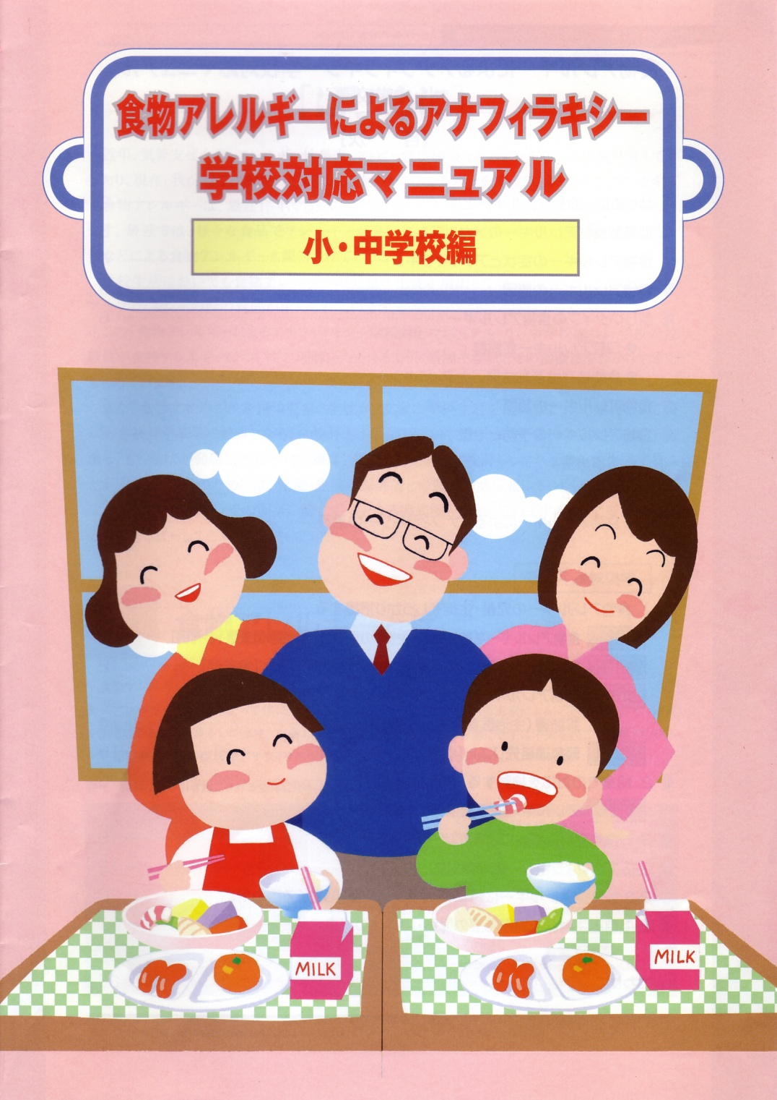
発行：財団法人日本学校保健会
監修：日本小児アレルギー学会
URL:
http://www.jspaci.jp/

Slide 18
食物アレルギーによる症状への対応
アレルゲンを含む食品を口に入れた時
口腔内違和感は重要な症状
口から出し、口をすすぐ
大量に摂取した時には飲み込ま
せないように注意して吐かせる
皮膚に付いた時
さわった手で眼をこすらないようにする
洗い流す
安心したらダメ!
2時間は注意深く様子を見ること!!
眼症状（かゆみ、充血、球結膜浮腫）が
出現した時
洗眼後、抗アレルギー薬、
ステロイド薬点眼
家族連絡
緊急常備薬（抗ヒスタミン薬、副腎皮質ステロイド薬など）を内服し、症状観察
１．皮膚・粘膜症状が拡大傾向にある時
２．咳嗽（せき）、声が出にくい、呼吸困難、喘鳴、傾眠、
意識障害、嘔吐、腹痛などの皮膚・粘膜以外の
症状が出現した時
30分以内に症状の
改善傾向が見られる時
気管支拡張薬やアドレナリン自己注射
医療機関受診（救急車も考慮）
そのまま様子を観察

Slide 19


アナフィラキシーの緊急対応
口をすすいで、口腔内に異物が無いことを確認した後、その場で出来るだけ安静にさせ、あお向け（仰臥位）で寝かせるか、血圧の低下が疑われる時は、あお向けの状態で、足側を15ｃｍ～30ｃｍほど高くする姿勢（ショック体位）で横たえます。
児童・生徒を移動させる必要がある場合も、担架等の体を横たえることができるものを利用し、背負ったり、座らせたりする姿勢で移動させることは避けてください。
仰臥位
ショック体位

Slide 20
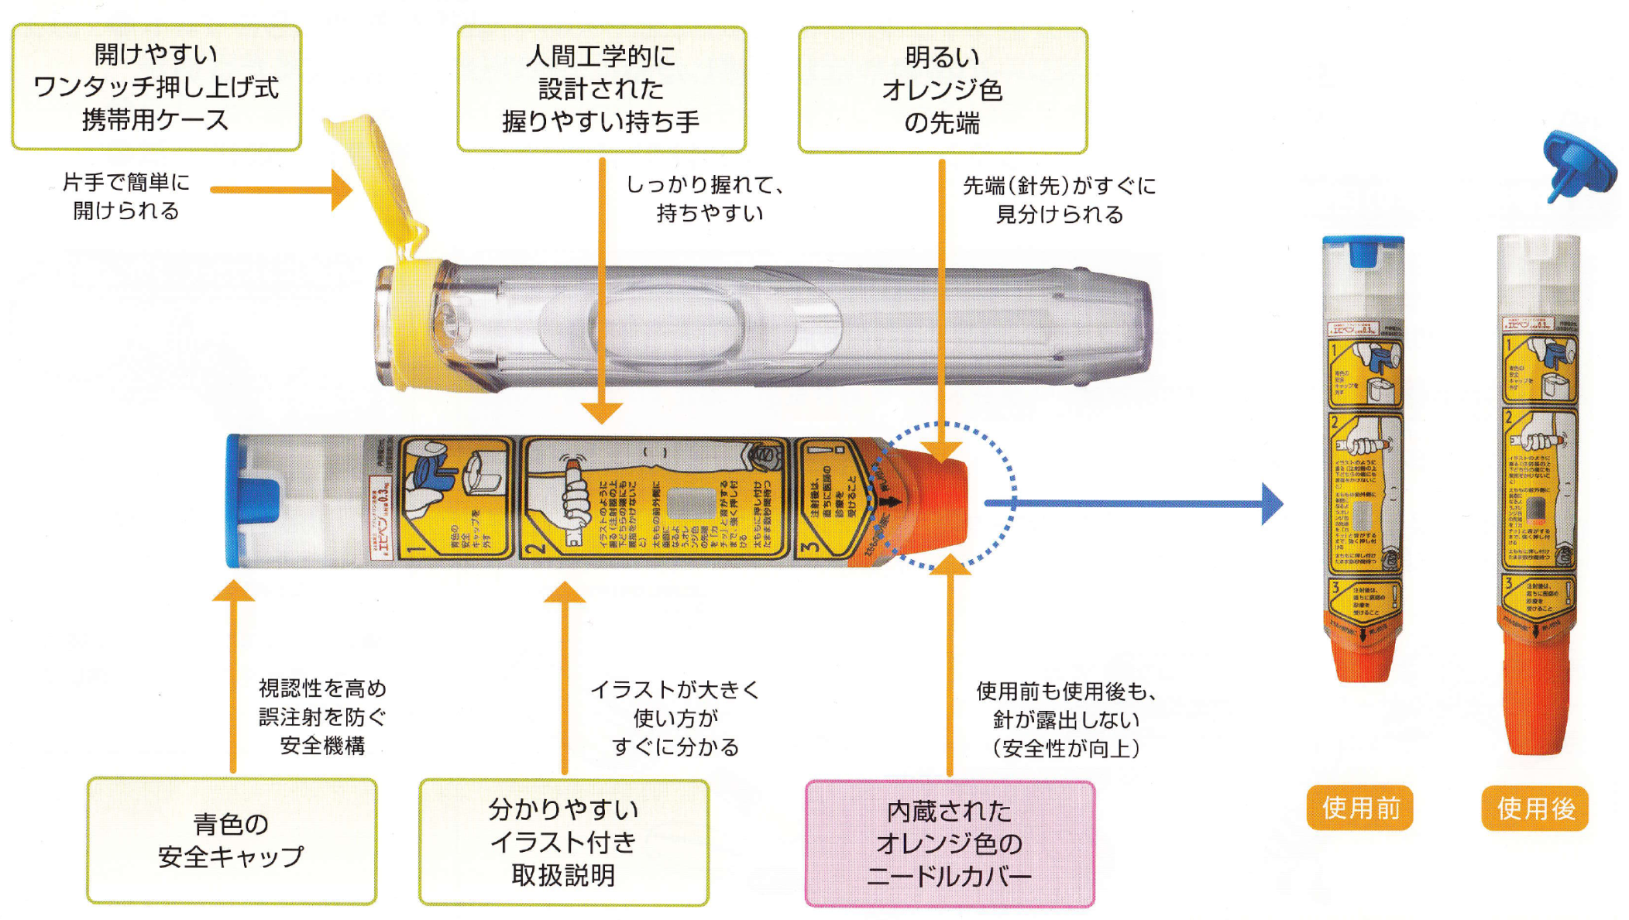
自己注射型アドレナリン（エピペン®）
使用するタイミングは？
過去にアナフィラキシーの原因となったアレルゲンを誤って摂取して、明らかな異常症状を感じた時点
呼吸器系の症状が現れた時点
⇒逆に言えば、症状があれば
何時使用しても間違いではない!!

Slide 21
アナフィラキシーグレード
Grade | 皮膚 | 消化器 | 呼吸器 | 循環器 | 神経
1 | <限局性> 瘙痒、紅潮 蕁麻疹、浮腫 | 口腔内瘙痒感 口腔内違和感 口唇腫脹 | 咽頭の瘙痒感 咽頭違和感 | ー | ー
2 | <全身性> 上記症状 | 嘔気 1,2回の 嘔吐、下痢 一過性の腹痛 | 軽度の鼻汁、鼻閉 1～2回のくしゃみ 単発的な咳 | ー | 活動性の 低下
3 | 上記症状 | 繰り返す 嘔吐、下痢 持続する腹痛 | 著明jな鼻閉、鼻汁 繰り返すくしゃみ 持続する咳 喉頭瘙痒感 | 頻脈 (+15/分≦) | 不安感
4 | 上記症状 | 上記症状 | 喉頭絞扼感、喘鳴 嗄声、呼吸困難 犬吠様咳嗽 チアノーゼ、嚥下困難 | 不整脈 血圧低下 | 不穏 死の恐怖感
5 | 上記症状 | 上記症状 | 呼吸停止 | 重篤な徐脈 血圧低下著明 心停止 | 意識消失
食物アレルギー診療ガイドライン2012

Slide 22
食物アレルギー対応フローチャート
アレルギー症状発生 症状の確認
緊急時マニュアルをチェック
皮膚症状
呼吸器症状
消化器症状
ショック
症状に応じた
基本的な処置
発赤・じんま疹・浮腫
（皮膚の一部）
のど・口腔内の
違和感
抗ヒスタミン薬内服
保護者へ報告
抗ヒスタミン薬内服
気管支拡張薬内服・吸入
ステロイド薬内服
保護者を呼ぶ
発赤・じんま疹・浮腫
（全身）
咳が出る
腹痛・嘔吐1回
上記に加え
エピペン®注射
直ちに医療機関へ
息苦しい
強い腹痛
嘔吐反復
だるさ・眠気
四肢冷感
エピペン®注射
救急車要請
顔面蒼白・冷汗
意識レベルの低下
喘息予防のためのよくわかる食物アレルギーの基礎知識 環境再生保全機構 2010年 一部改変

Slide 23
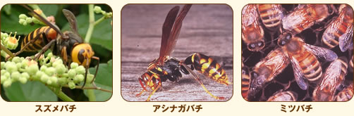
蜂アレルギー
蜂に刺された時の症状
蜂毒そのものによる症状
強い痛み、かゆみ、発赤、腫れ。通常3日間ほどで消失する。
ただし、時に蜂毒そのものによるアナフィラキシーショックもある。
蜂アレルギーによる症状
アナフィラキシーは刺傷後15分以内に生じる。
嘔吐、寒気、全身のじんま疹、呼吸困難や意識障害、ショック症状。
時に死に至る。
蜂によるアナフィラキシーは、初めての蜂刺し事故でも起こりうる。
前回の蜂刺し事故の時に、刺された部位の腫れが大きく数日間続いたような場合は要注意。
血液検査で抗体の有無を確認することも一考です。
出典：アナフィラキシー対策フォーラム www.anaphylaxis.jp
写真提供（スズメバチ）：名古屋市生活衛生センター 山内 博美
写真提供（アシナガバチ、ミツバチ）：三重大学生物資源学部昆虫学研究室教授 松浦 誠

Slide 24
蜂アレルギー
蜂に刺されたら
毒針が残っていたら直ちに取り除く。
皮膚に残った毒針を強く押したり、つまんだり、皮膚に深く押し込んだりしないよう気をつける。爪ではじくようにするとよい。
ポイズンリムーバーがあれば蜂毒を吸い出し、患部を冷やす。
手足を刺された場合は心臓に近いところを縛る。
患部に抗ヒスタミン薬などを塗布し、抗ヒスタミン薬を服用する。
アナフィラキシーを起こした場合は、自己注射用アドレナリン注射液を投与する。

Slide 25
アナフィラキシー・アナフィラキシーショック
に対する医療機関での対応
軽度であれば抗ヒスタミン薬（経口・静注）、気管支拡張薬吸入
ただし改善がなければ速やかに下記処置に移行
食物によるアナフィラキシーでは
喉頭浮腫や末梢血管拡張による血圧低下に対する対応がポイント
アドレナリン筋注：0.01mg/kg、最大0.5ml
必要であれば15分ごとに反復投与
等張液急速輸液：当初20ml/ｋｇを20分以内に投与→以後必要量へ
酸素投与：SpO2も参考に十分量を投与
ステロイド薬全身投与：ハイドロコーチゾン 5～10mg/kg
メチルプレドニゾロン1～2mg/kg 等
（注：ソル・メドロール®静注用40mgは乳糖を含有）
アドレナリン持続点滴
人工呼吸管理・心マッサージ・除細動

Slide 26
食物アレルギー
保育所・教育機関との連携
情報共有
給食対応

Slide 27

学校のアレルギー疾患に対する
取り組みガイドライン
財団法人日本学校保健会
平成20年3月31日 初版
保育所におけるアレルギー対応
ガイドライン
厚生労働省 平成23年3月

Slide 28
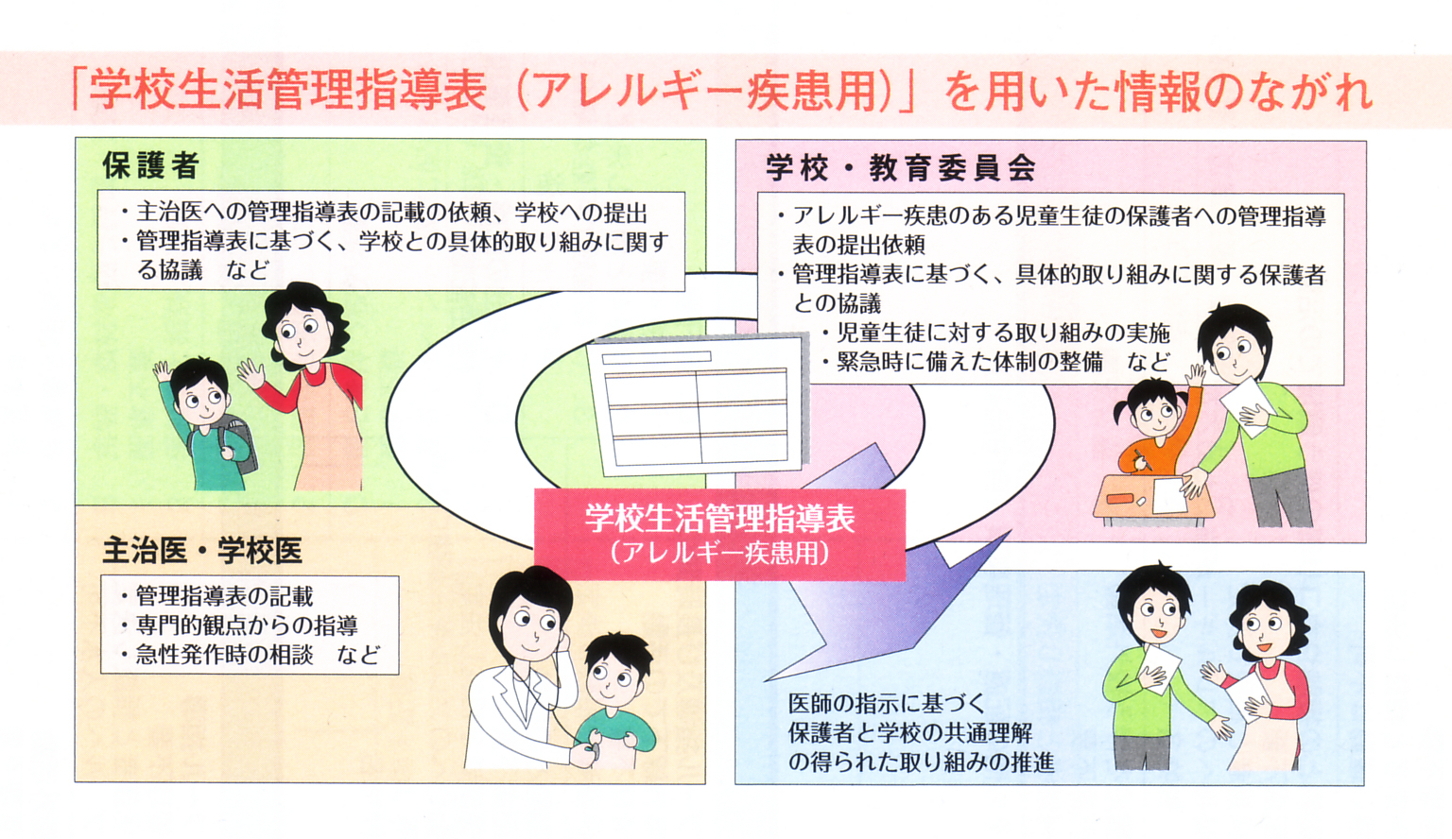
学校のアレルギー疾患に対する取組みガイドライン
日本学校保健会 平成20年3月31日 初版

Slide 29
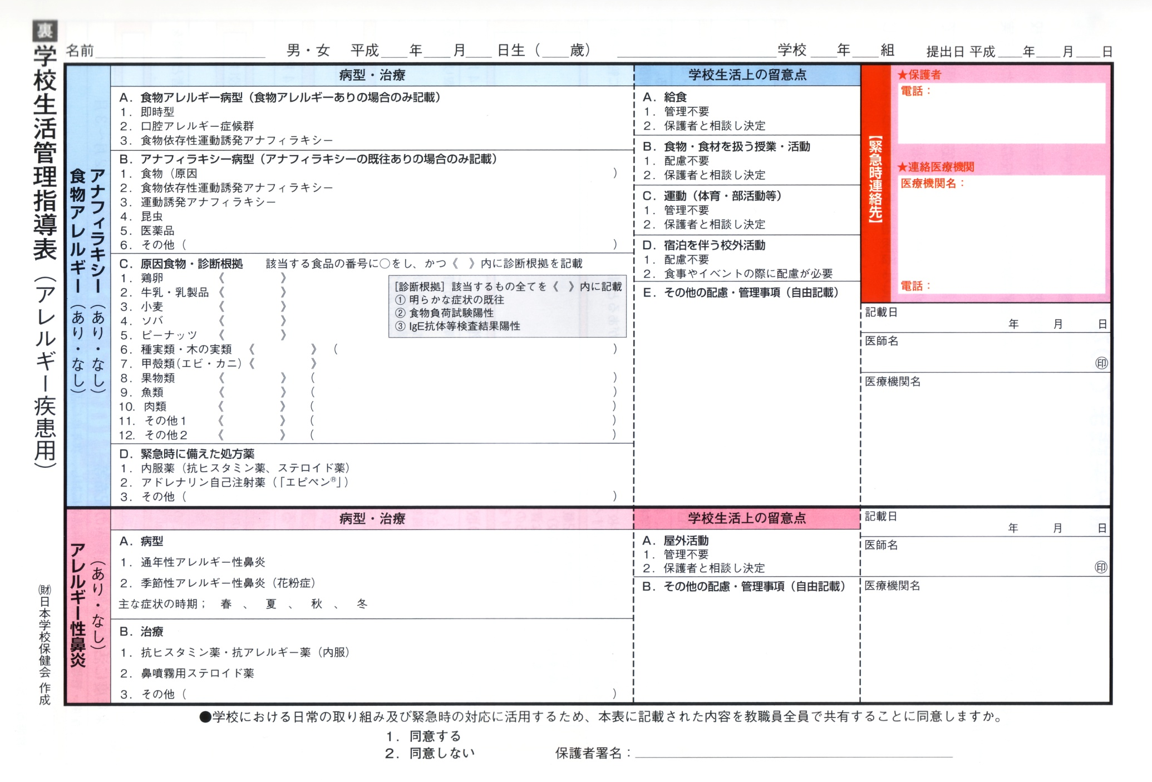
学校生活指導管理表 児童生徒の疾病、症状把握の一手段として

Slide 30
養育者、教育・保育機関、
救急隊、医療機関との連携
医療機関の診断書、意見書をもちいて情報を共有する。
ただし診断書、意見書だけでは不十分。
例 摂取したことがない食材で症状をきたす。
今まで摂取できていた食材で症状をきたす。
アナフィラキシーは起こるものと認識し、症状発現時は連携して対応する準備をしておく
（園・学校内、 園・学校と家庭、医療機関との連携）。
アナフィラキシーショックの既往がある児などでは、
園や教育機関と養育者が共同で救急隊に事前に相談、
依頼しておく。

Slide 31
学校における給食対応
家庭・医療機関との連携
除去が必要な食材の確認。
安全第一、その上で子どもの気持ちに配慮。
除去食の確認
複数の目で。複数の場で。
混入させない工夫
どのように食べさせるか。
給食係は可能か。
こぼしたものの掃除はどうするか。

Slide 32
自己注射型アドレナリン（エピペン®）
何歳から使用できるか？
単に使用できるだけでは不十分。
周囲に助けを求め、救急隊に連絡できるか （そのような環境が整っているか）。
集団生活においては、周囲の子どもへの注意も必要。
私見
子どもがエピペン®を携帯し、自分で打つことが
出来るのは小学校高学年以降と考えます。

Slide 33
救命救急士・教職員による
「エピペン®」の使用について
アナフィラキシーショックで生命が危険な状態にある傷病者
が、あらかじめ「エピペン®」を処方されている場合、救命救
急士は「エピペン®」を使用することが可能である。
厚生労働省医政局指導課長通知（平成21年3月2日付医政指発第0302001号）
アナフィラキーショックで生命が危険な状態にある児童生徒
に対し、救命の場に居合わせた教職員が、アドレナリン自己
注射薬を自ら注射できない本人に代わって注射することは、
反復継続する意図がないものと認められるため医師法第17
条によって禁止されている医師の免許を有しない者による
医業に当たらず、医師法違反にならない。
平成21年7月6日
文部科学省スポーツ・青少年学校健康教育課長より医政局医事課長宛
の「医師法第17条の解釈について」の照会

Slide 34
○○さんに関する緊急対応マニュアル（例）
アレルギー症状に気づく
緊急連絡先
母：090-
父：080-
主治医：072-957-
消防本部：072-
アレルギー症状
・・・・・・・・
・・・・・・・・
アナフィラキシーショック
・・・・・・・
・・・・・・・
他の職員を呼ぶ
発見者
エピペンを持っていく
養護教諭・職員
管理職など
保護者連絡
状態を確認する
意識
呼吸
脈
救助に参加
周囲の児童管理
状況記録
周囲の教職員
養護教諭・職員
AEDの準備
救急車要請
意識あり
意識なし

Slide 35
参考サイト （PDFダウンロードが可能なもの）
公益財団法人 日本アレルギー協会 http://www.jaanet.org/
「学校のアレルギー疾患に対する取り組みガイドライン」
（日本学校保健会出版、学校における必読書）
「保育所におけるアレルギー対応ガイドライン」
（厚生労働省、保育園における必読書）
環境再生保全機構 http://www.erca.go.jp/
「ぜん息予防のためのよくわかる食物アレルギーの
基礎知識 2012改訂版」 （お奨めです!!）
食物アレルギー研究会 http://www.foodallergy.jp/
「食物アレルギーの診療の手引2011」 （医師向け）
「食物アレルギーの栄養指導の手引2011」
（栄養士向け、ただし一般の方が参考にできる内容）
ファイザー株式会社 Epipen http://www.epipen.jp
など

Slide 36
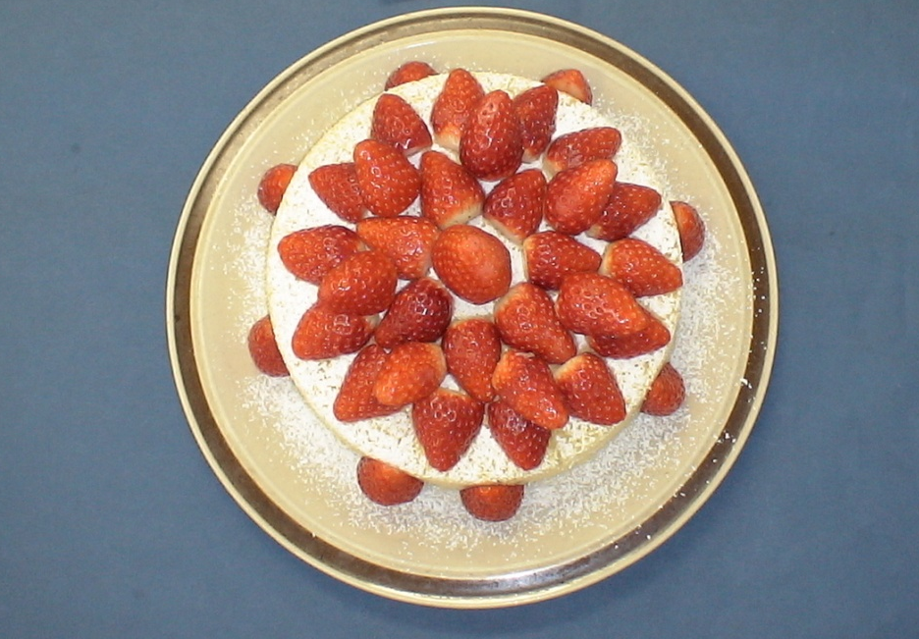
ご清聴どうもありがとうございました。
わからないことはぜひ質問してください。
大阪府立呼吸器・アレルギー医療センター
小児科 亀田 誠
FAX 072-957-8002
e-mail : kamedam@ra.opho.jp

